Slide 1
운영체제 실습
- Ⅱ장. 디렉터리와 파일 사용 -
데이터분석학과

Slide 2
리눅스 파일의 종류와 특징
Ⅱ장. 디렉터리와 파일 사용
파일의 종류
파일 : 관련 있는 정보들의 집합
리눅스는 파일을 효과적으로 관리하기 위해 디렉터리를 사용
리눅스에서 파일은 사용 목적에 따라 일반 파일, 디렉터리, 심벌릭 링크, 장치 파일로 구분
일반 파일(Regular File)
데이터를 저장하는 데 주로 사용
각종 텍스트 파일, 실행 파일, 이미지 파일 등 리눅스에서 사용하는 대부분의 파일은 일반 파일에 해당

Slide 3
리눅스 파일의 종류와 특징
Ⅱ장. 디렉터리와 파일 사용
디렉터리(Directory)
리눅스에서는 디렉터리도 파일로 취급
디렉터리 파일에는 해당 디렉터리에 저장된 파일이나 하위 디렉터리에 대한 정보가 저장
심벌릭 링크
원본 파일을 대신하여 다른 이름으로 파일명을 지정한 것(윈도우의 바로가기 파일과 유사함)
장치 파일
리눅스에서는 하드디스크나 키보드 같은 각종 장치도 파일로 취급

Slide 4
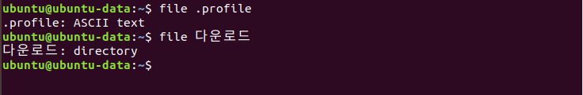
리눅스 파일의 종류와 특징
Ⅱ장. 디렉터리와 파일 사용
파일의 종류 확인
file 명령

Slide 5
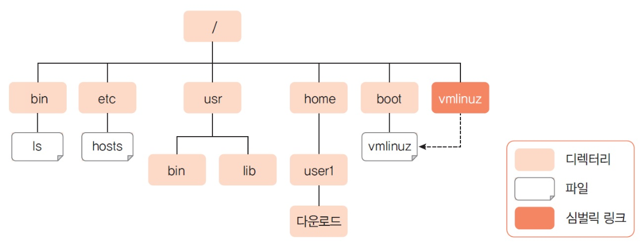
리눅스 파일의 종류와 특징
Ⅱ장. 디렉터리와 파일 사용
디렉터리 계층 구조
리눅스에서는 파일을 효율적으로 관리하기 위해 디렉터리를 계층적으로 구성 → 트리(tree) 구조
모든 디렉터리의 출발점은 루트(root, 뿌리) 디렉터리이며, /(빗금)으로 표시
하위 디렉터리(서브 디렉터리): 디렉터리 아래에 있는 디렉터리 (bin, etc, usr, home, boot)
상위 디렉터리(부모 디렉터리): ‘..’으로 표시
루트 디렉터리를 제외하고 모든 디렉터리에는 부모 디렉터리가 있음

Slide 6
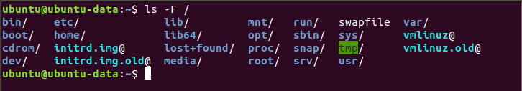
리눅스 파일의 종류와 특징
Ⅱ장. 디렉터리와 파일 사용
루트 디렉터리의 서브 디렉터리
/ : 해당 파일이 디렉터리임을 표시
@ : 심벌릭 링크
작업 디렉터리
현재 사용 중인 디렉터리를 현재 디렉터리(current directory)라고 함
현재 디렉터리는 ‘.’ 기호로 표시
홈 디렉터리
각 사용자에게 할당된 디렉터리로 처음 사용자 계정을 만들 때 지정
사용자는 자신의 홈 디렉터리 아래에 파일이나 서브 디렉터리를 생성하며 작업 가능
홈 디렉터리는 ‘~’ 기호로 표시

Slide 7
리눅스 파일의 종류와 특징
Ⅱ장. 디렉터리와 파일 사용
경로명
파일 시스템에서 디렉터리 계층 구조에 있는 특정 파일이나 디렉터리의 위치 표시
경로명에서 각 경로를 구분하는 구분자로 /을 사용
경로명에서 가장 앞에 있는 /은 루트 디렉터리를 뜻하지만 경로명 중간에 있는 /은 구분자
절대 경로명
항상 루트 디렉터리부터 시작
반드시 /으로 시작한다.
루트 디렉터리부터 시작하여 특정 파일이나 디렉터리의 위치까지 이동하면서 거치게 되는 모든 중간 디렉터리의 이름을 표시

Slide 8
리눅스 파일의 종류와 특징
Ⅱ장. 디렉터리와 파일 사용
상대 경로명
현재 디렉터리를 기준으로 시작
/ 이외의 문자로 시작
현재 디렉터리를 기준으로 서브 디렉터리로 내려가면 그냥 서브 디렉터리명을 추가
현재 디렉터리를 기준으로 상위 디렉터리로 가려면 ..(마침표 두 개)를 추가

Slide 9
리눅스 파일의 종류와 특징
Ⅱ장. 디렉터리와 파일 사용
파일과 디렉터리 이름 규칙
파일과 디렉터리 이름에는 /을 사용할 수 없음
/은 경로명에서 구분자로 사용하기 때문임
파일과 디렉터리의 이름에는 알파벳, 숫자, 붙임표(-), 밑줄( _), 마침표(.)만 사용함
파일과 디렉터리의 이름에는 공백문자, *, |, ", ', @, #, $, %, ^, & 등을 사용하면 안 됨
파일과 디렉터리 이름의 영문은 대문자와 소문자를 구별하여 다른 글자로 취급함
파일과 디렉터리의 이름이 .(마침표)로 시작하면 숨김 파일로 간주함
파일 이름 예
좋은 이름 : game.txt, hello.c, test, sample11
나쁜 이름 : &game, *dir, my home, game\
사용할 수 없는 이름 : myhome/, /test, bad/name

Slide 10
디렉터리 사용 명령
Ⅱ장. 디렉터리와 파일 사용
pwd
현재 디렉터리의 절대 경로명을 출력

Slide 11


디렉터리 사용 명령
Ⅱ장. 디렉터리와 파일 사용
cd
지정된 디렉터리로 이동
절대 경로명으로 이동할 디렉터리 지정
상대 경로명으로 이동할 디렉터리 지정
/
tmp
usr
lib

Slide 12

디렉터리 사용 명령
Ⅱ장. 디렉터리와 파일 사용
홈 디렉터리로 이동하는 방법
cd /home/ubuntu : 절대 경로명을 사용하여 홈 디렉터리로 이동
cd ../../home/ubuntu : 현재 /usr/lib 디렉터리에 있으므로 이를 기준으로 상대 경로명을 사용하여 홈 디렉터리로 이동
cd ~ : 홈 디렉터리를 나타내는 기호인 ~를 사용하여 홈 디렉터리로 이동
cd : 목적지를 지정하지 않고 cd 명령만 사용하면 해당 계정의 홈 디렉터리로 이동
/
tmp
usr
home
lib
ubuntu

Slide 13
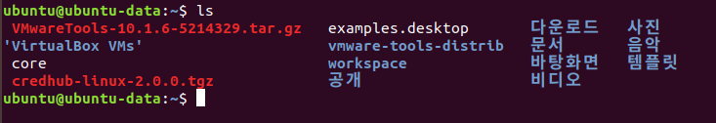
디렉터리 사용 명령
Ⅱ장. 디렉터리와 파일 사용
ls : 디렉터리의 내용을 출력
현재 디렉터리 내용 확인 : ls
옵션이나 디렉터리를 지정하지 않고 ls 명령만 사용

Slide 14
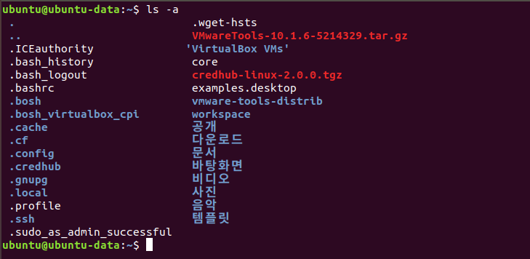
디렉터리 사용 명령
Ⅱ장. 디렉터리와 파일 사용
숨김 파일 확인 : ls –a
리눅스에서 .으로 시작하면 숨김 파일이며 그냥 ls 명령으로는 볼 수 없음
-a 옵션을 사용하면 숨김 파일 확인 가능

Slide 15
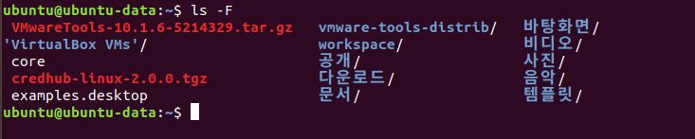
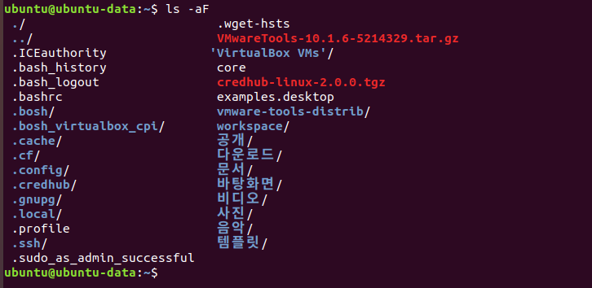
디렉터리 사용 명령
Ⅱ장. 디렉터리와 파일 사용
파일의 종류 표시 : ls –F
-F 옵션 : 파일의 종류를 구분하여 표시
/ : 디렉터리, @ : 심벌릭 링크, * : 실행파일, 표시 없음 : 일반파일
-a 옵션과 연결하여 사용

Slide 16
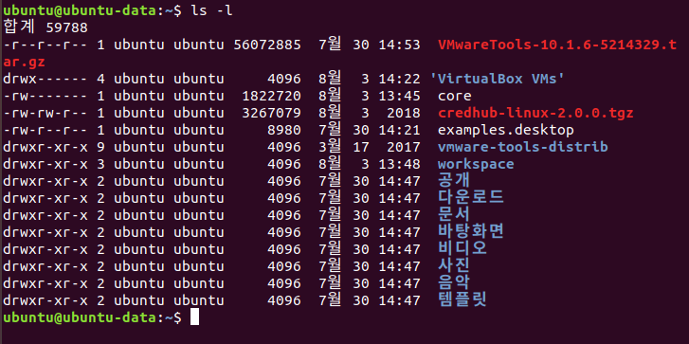
디렉터리 사용 명령
Ⅱ장. 디렉터리와 파일 사용
상세한 정보 출력하기 : -l 옵션
디렉터리에 있는 파일들의 상세 정보 출력

Slide 17
디렉터리 사용 명령
Ⅱ장. 디렉터리와 파일 사용
출력된 정보의 의미
파일의 유형을 나타냄(- : 일반파일, d : 디렉터리 파일, l : 심볼릭 링크)
파일 소유자의 권한을 나타냄. “rwx”이므로 읽고(r), 쓰고(w), 실행(x)할 수 있음
파일 소속그룹의 권한을 나타냄. “r-w”이므로 읽고(r), 실행(x)할 수 있음
기타의 권한을 나타냄. “--x”이므로 실행(x)만 할 수 있음
파일의 링크 개수를 나타냄
파일의 소유자 명
파일의 소속그룹 명
파일의 사이즈(30byte)
파일의 최종 수정 일시
파일명을 나타냄
- rwx r-w --x 1 root root 30 Jan 24 11:54 sample
① ② ③ ④ ⑤ ⑥ ⑦ ⑧ ⑨ ⑩

Slide 18
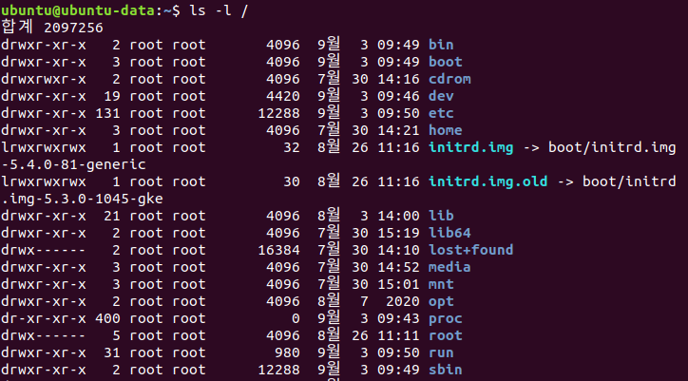
디렉터리 사용 명령
Ⅱ장. 디렉터리와 파일 사용
디렉터리 자체 정보 확인 : -d 옵션
디렉터리의 자체 정보 출력

Slide 19
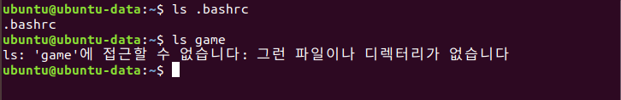
디렉터리 사용 명령
Ⅱ장. 디렉터리와 파일 사용
파일 존재 확인
인자로 지정한 파일이 없으면 없다는 메시지 출력

Slide 20
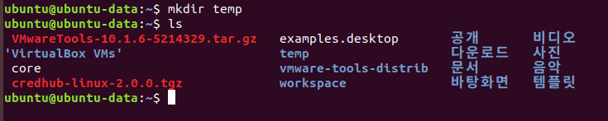
디렉터리 사용 명령
Ⅱ장. 디렉터리와 파일 사용
mkdir : 디렉터리를 생성함
디렉터리 한 개 만들기
디렉터리를 한 개만 만들려면 mkdir 명령에 인자로 생성하려는 디렉터리명을 지정

Slide 21
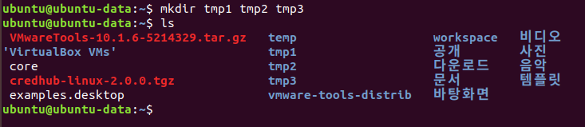
디렉터리 사용 명령
Ⅱ장. 디렉터리와 파일 사용
동시에 디렉터리 여러 개 만들기
디렉터리 이름을 여러 개 지정하면 동시에 만들 수 있음
디렉터리 이름은 공백 문자로 구분

Slide 22

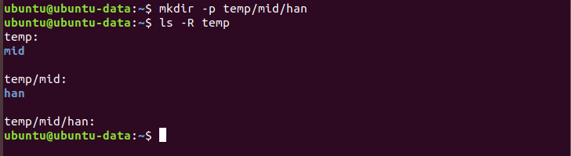
디렉터리 사용 명령
Ⅱ장. 디렉터리와 파일 사용
중간 디렉터리 자동으로 만들기 : -p 옵션
-p 옵션 : 디렉터리명으로 지정한 경로 중 중간 단계의 디렉터리가 없을 경우 자동으로 중간 단계 디렉터리를 생성한 후 최종 디렉터리를 생성
경로에서 중간 단계 디렉터리가 없으므로 디렉터리를 생성 못함
-p 옵션 사용
ls –R : 하위 디렉터리까지 출력함

Slide 23
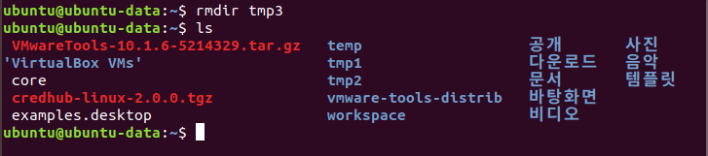

디렉터리 사용 명령
Ⅱ장. 디렉터리와 파일 사용
rmdir : 디렉터리를 삭제함
tmp3 디렉터리 삭제
디렉터리가 비어있지 않으면 삭제 불가

Slide 24
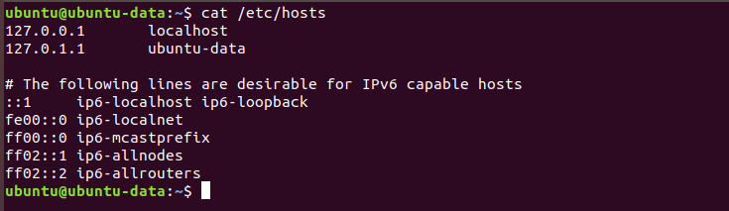
파일 사용 명령
Ⅱ장. 디렉터리와 파일 사용
cat : 파일 내용을 출력함
/etc/hosts 파일 내용 확인

Slide 25
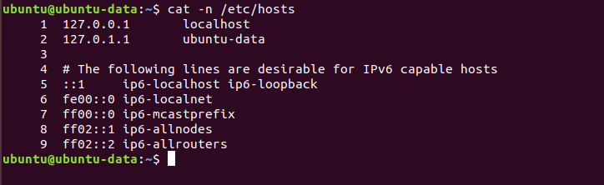
파일 사용 명령
Ⅱ장. 디렉터리와 파일 사용
행 번호 붙이기(-n 옵션)

Slide 26
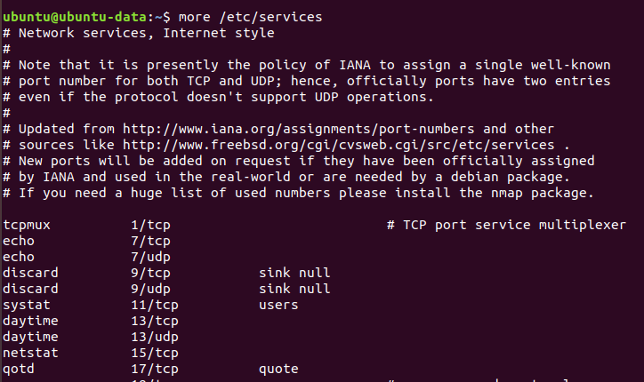
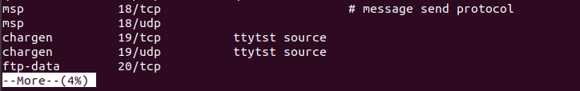
파일 사용 명령
Ⅱ장. 디렉터리와 파일 사용
more : 화면 단위로 파일 내용을 출력함
아직 출력되지 않은 내용이 더 있으면 화면 하단에 ‘--More--(0%)’와 같이 표시
/etc/services 파일 내용 보기
스페이스바 : 다음 화면 출력, 엔터키 : 한 줄씩 스크롤
/문자열 : 해당 문자열 검색, q : 종료

Slide 27
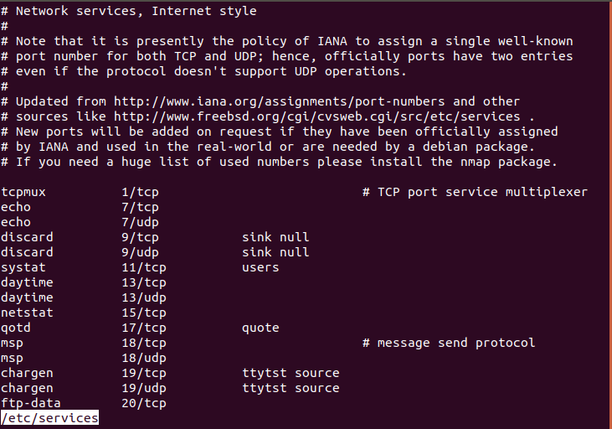
파일 사용 명령
Ⅱ장. 디렉터리와 파일 사용
less : 개선된 화면 단위로 파일 내용을 출력함
스크롤 되어 지나간 내용도 확인 가능
/etc/services

Slide 28
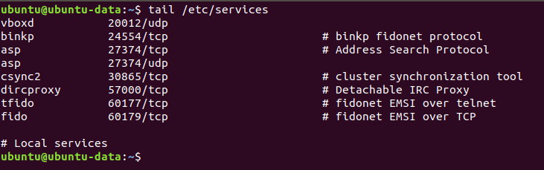
파일 사용 명령
Ⅱ장. 디렉터리와 파일 사용
tail : 파일 뒷 부분의 내용을 출력함
/etc/services

Slide 29
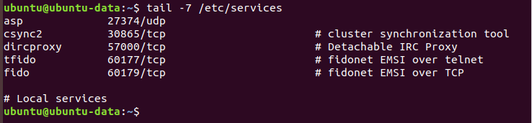
파일 사용 명령
Ⅱ장. 디렉터리와 파일 사용
지정한 숫자만큼 출력하기 : - 숫자 옵션
/etc/services 파일의 마지막 7줄

Slide 30
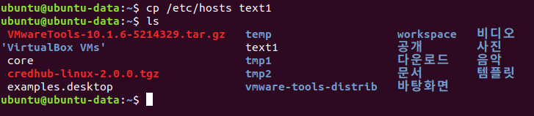
파일 사용 명령
Ⅱ장. 디렉터리와 파일 사용
cp : 파일(디렉터리) 복사
두 인자가 모두 파일인 경우 : 파일을 다른 파일로 복사
/etc/hosts 파일을 현재 디렉터리에 text1 파일로 복사

Slide 31


파일 사용 명령
Ⅱ장. 디렉터리와 파일 사용
두 번째 인자가 디렉터리인 경우
파일을 해당 디렉터리 아래에 복사
temp 디렉터리에 text1 파일 복사
원본 파일과 다른 이름으로 복사

Slide 32
파일 사용 명령
Ⅱ장. 디렉터리와 파일 사용
-i 옵션 사용하기
두번째 인자로 지정한 파일이 이미 있는 경우 덮어서 복사할 것인지 확인

Slide 33

파일 사용 명령
Ⅱ장. 디렉터리와 파일 사용
디렉터리 복사하기
디렉터리를 복사하려면 -r 옵션 사용
-디렉터리가 복사되면 원본 디렉터리 아래에 있던 모든 내용도 함께 복사
temp 디렉터리를 temp2 디렉터리로 복사

Slide 34
파일 사용 명령
Ⅱ장. 디렉터리와 파일 사용
mv : 파일 이동 또는 파일명 변경
파일을 다른 디렉터리로 이동하거나 파일명을 바꿀 때는 mv(move) 명령을 사용
디렉터리를 이동하거나 디렉터리명을 바꿀 때도 mv 명령을 사용
mv 명령의 첫 번째 인자는 원본 파일명이나 디렉터리명을 지정하며, 두 번째 인자는 목적지 파일명이나 디렉터리명을 지정

Slide 35
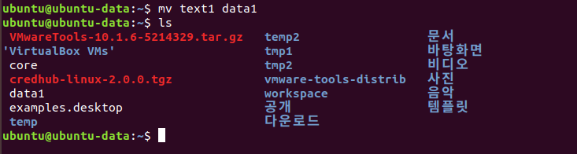
파일 사용 명령
Ⅱ장. 디렉터리와 파일 사용
파일을 파일로 이동하기(파일명 바꾸기)
파일을 다른 파일로 이동하는 것은 결국 원본 파일의 파일명을 다른 파일명으로 바꾸는 것
만약 두 번째 인자로 지정한 파일명이 이미 존재하는 파일이면 원본 파일의 내용으로 덮어쓰고 기존의 내용이 삭제
두 번째 인자로 지정한 파일명이 존재하지 않는 파일이라면 새 파일이 생성
text1 파일을 data1 파일로 이동(파일명 변경)

Slide 36

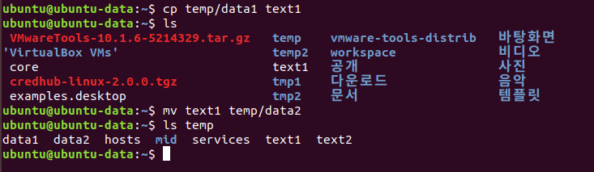
파일 사용 명령
Ⅱ장. 디렉터리와 파일 사용
파일을 다른 디렉터리로 이동하기
두 번째 인자로 디렉터리를 지정할 경우 원본 파일을 지정한 디렉터리로 이동
data1 파일을 temp 디렉터리로 이동
두 번째 인자에 디렉터리와 파일명을 함께 지정할 경우, 파일이 지정한 디렉터리로 이동하면 파일명도 바뀌게 됨

Slide 37
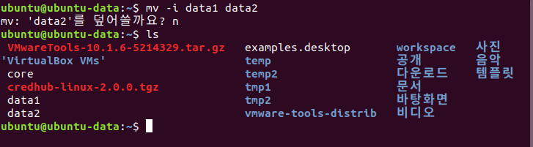
파일 사용 명령
Ⅱ장. 디렉터리와 파일 사용
-i 옵션 사용하기
두 번째 인자에 지정한 파일명이 기존에 있는 파일일 경우 덮어서 이동할 것인지를 물어봄

Slide 38
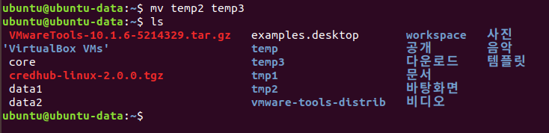
파일 사용 명령
Ⅱ장. 디렉터리와 파일 사용
디렉터리를 디렉터리로 이동하기(디렉터리명 바꾸기)
인자를 모두 디렉터리로 지정하면 디렉터리가 이동
두 번째 인자가 기존에 있던 디렉터리가 아닐 경우에는 디렉터리명이 변경
temp2 디렉터리가 temp3 디렉터리로 이름 변경

Slide 39
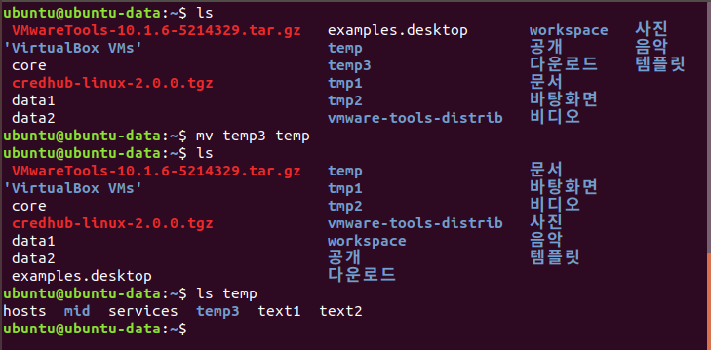
파일 사용 명령
Ⅱ장. 디렉터리와 파일 사용
두 번째 인자가 기존에 있던 디렉터리일 경우, 원본 디렉터리가 두 번째 인자로 지정된 디렉터리 아래로 이동
temp3 디렉터리가 temp 디렉터리 아래로 이동

Slide 40
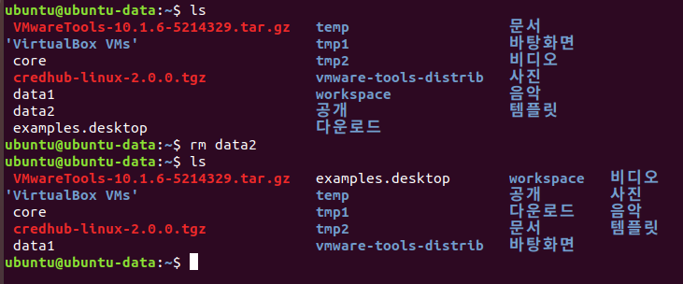
파일 사용 명령
Ⅱ장. 디렉터리와 파일 사용
rm : 파일 삭제
삭제할 파일을 인자로 지정하면 해당 파일이 삭제
바로 삭제되어 복구할 수도 없으므로 파일을 삭제할 때는 신중해야 함
data2 파일 삭제

Slide 41
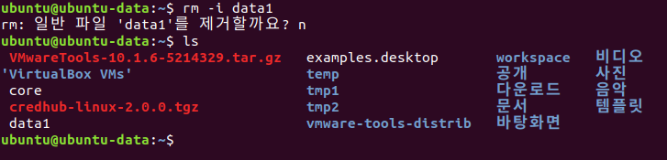

파일 사용 명령
Ⅱ장. 디렉터리와 파일 사용
-i 옵션 사용하기
-i 옵션을 지정하고 rm 명령을 사용하면 정말 삭제할 것인지 물어봄
디렉터리 삭제하기
rm 명령으로 디렉터리를 지울 때는 -r 옵션을 지정(삭제된 디렉터리는 복구 불가능)

Slide 42
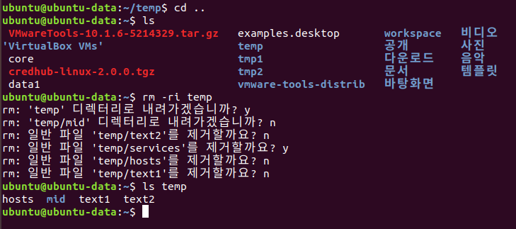
파일 사용 명령
Ⅱ장. 디렉터리와 파일 사용
-i 옵션을 사용: 삭제하려는 디렉터리 아래에 있는 파일이나 서브 디렉터리를 삭제할 것인지 계속 물어봄

Slide 43
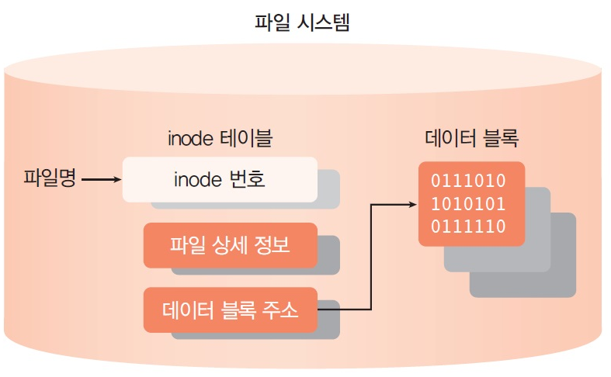
파일 처리
Ⅱ장. 디렉터리와 파일 사용
파일 링크
파일 링크는 기존에 있는 파일에 새로운 파일명을 붙이는 것
하드링크: 기존 파일에 새로운 파일명을 추가로 생성
심벌릭 링크: 원본 파일을 가리키는 새로운 파일을 생성
리눅스 파일의 구성
파일 = 파일명+inode+데이터 블록
파일명: 사용자가 파일에 접근할 때 사용하는 파일의 이름
inode: 파일에 대한 정보를 가지고 있는 특별한 구조체로서 외부적으로는 번호로 표시
내부적으로는 파일의 종류 및 크기, 소유자, 파일 변경 시간, 파일명 등 파일 상세 정보와 데이터 블록의 주소를 저장
파일의 inode 번호는 ls -i 명령으로 확인 가능
파일명 앞에 출력된 숫자가 inode 번호
파일 이름은 다르지만 inode 번호가 같다면 같은 파일

Slide 44
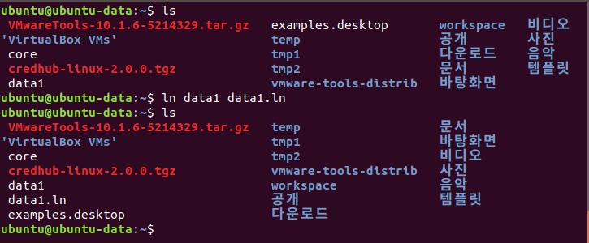
파일 처리
Ⅱ장. 디렉터리와 파일 사용
ln : 하드 링크 생성
파일에 여러 개의 이름을 붙일 수 있는데, 이때 붙이는 파일명을 하드 링크라고 함
data1에 대한 하드 링크로 data1.ln 생성

Slide 45
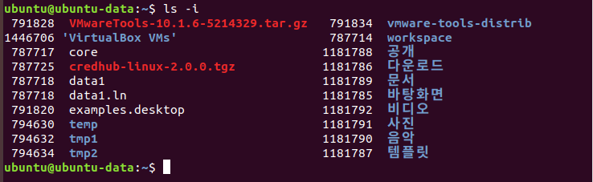
파일 처리
Ⅱ장. 디렉터리와 파일 사용
inode 비교 : inode가 같은 파일은?

Slide 46
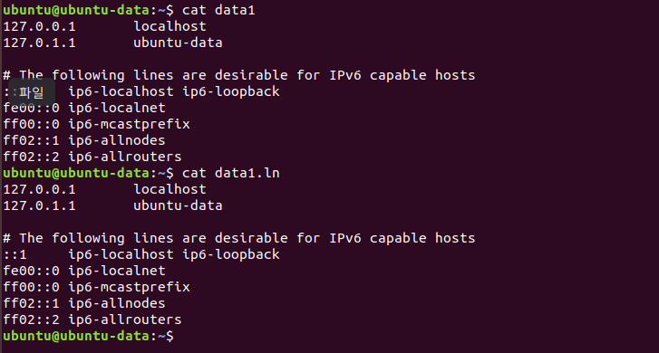
파일 처리
Ⅱ장. 디렉터리와 파일 사용
파일의 내용도 동일

Slide 47
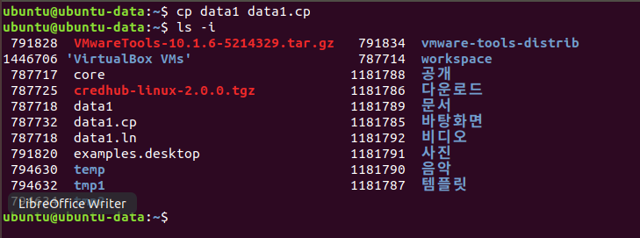
파일 처리
Ⅱ장. 디렉터리와 파일 사용
링크와 복사의 차이: 무엇이 다른가?
data1.cp 파일의 내용을 수정해도 data1 파일에는 반영 안 됨

Slide 48
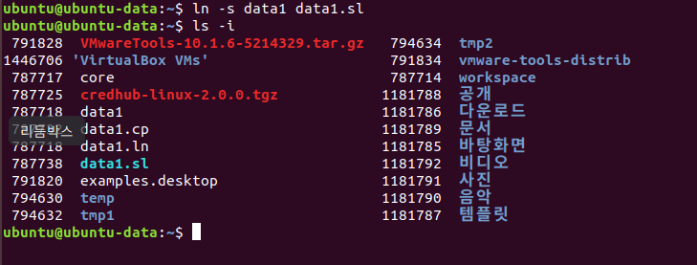
파일 처리
Ⅱ장. 디렉터리와 파일 사용
ln –s 옵션 : 심벌릭 링크 생성
data1 파일의 심벌릭 링크로 data1.sl을 생성
심벌릭 링크의 inode 번호를 보면 원본 파일과 다른 번호
ls -l 명령으로 확인해보면 파일의 종류가 ‘l(소문자 L)’로 표시되고 파일명도 ‘->’를 사용하여 원본 파일이 무엇인지를 알려줌

Slide 49

파일 처리
Ⅱ장. 디렉터리와 파일 사용
심벌릭 링크와 하드 링크의 차이
심벌릭 링크는 하드 링크와 비교하여 다음과 같은 몇 가지 특징이 있음
파일의 종류가 l(소문자 L)로 표시됨
하드 링크의 개수가 증가하지 않음. 즉 원본 파일에 이름을 추가하는 것이 아님
파일명 뒤에 원본 파일명이 표시됨(-> data1)
inode 번호가 원본 파일과 다름. 즉 원본 파일과 심벌릭 링크 파일은 별개의 파일임
심벌릭 링크 파일의 내용은 원본 파일의 경로
심벌릭 링크에서는 원본 파일이 삭제되면 심벌릭 링크로 연결할 수 없다는 점을 주의해야 함

Slide 50

파일 처리
Ⅱ장. 디렉터리와 파일 사용
touch : 빈 파일 생성 또는 수정 시간 변경
인자를 지정하지 않으면 빈 파일 생성

Slide 51
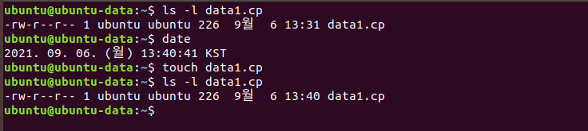
파일 처리
Ⅱ장. 디렉터리와 파일 사용
이미 있는 파일을 touch 명령으로 옵션 없이 사용하면 파일의 수정 시간이 현재 시간으로 변경
data1.cp의 수정 시간을 touch 명령을 사용하여 현재 시간으로 변경

Slide 52

파일 처리
Ⅱ장. 디렉터리와 파일 사용
grep : 파일 내용 검색
인자로 지정한 문자열 검색
검색된 행의 줄 번호 출력(-n)

Slide 53

파일 처리
Ⅱ장. 디렉터리와 파일 사용
find : 지정한 위치에서 조건에 맞는 파일을 찾음
특정 사용자 계정이 소유자인 파일을 찾고 싶으면 다음 예와 같이 -user 옵션을 사용

Slide 54
파일 처리
Ⅱ장. 디렉터리와 파일 사용
which : 명령어 위치를 찾음
mv 명령의 위치 검색

